Slide 1
Стварање НДХ и покрети отпора обрада
Познавање друштва

Slide 2
Подјела Краљевине Југославије
Када је почео рат, почела је и подјела Краљевине
Југославије.
Граничне дијелове окупирале су сусједне државе.

Slide 3
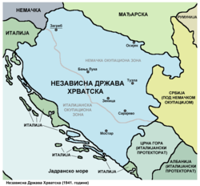

Slide 4
Стварање НДХ – страдање Срба, Јевреја и Рома
У састав Независне државе Хрватске (НДХ) је ушао
највећи дио Хрватске, БиХ и Срем.
Тадашњи вођа усташа је био Анте Павелић.

Slide 5
НДХ доноси расне законе који подразумијевају
постојање само једног народа у тој држави (Хрвата).
Тако је почело страдање Срба (хапшење, спаљивање
села, убијање, превођење у католичанство, итд.)

Slide 6
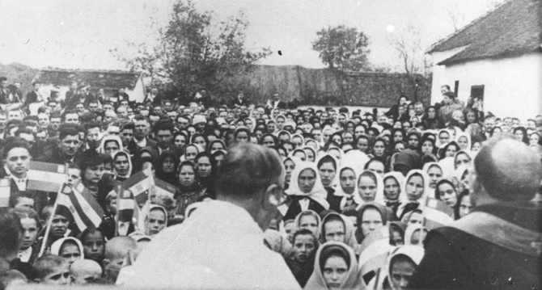

Slide 7
Посебан облик страдања дешавао се у
концентрационим логорима.
Логора је било по цијелој држави и у њима је мучено и
умрло стотине хиљада људи, жена и дјеце.

Slide 8
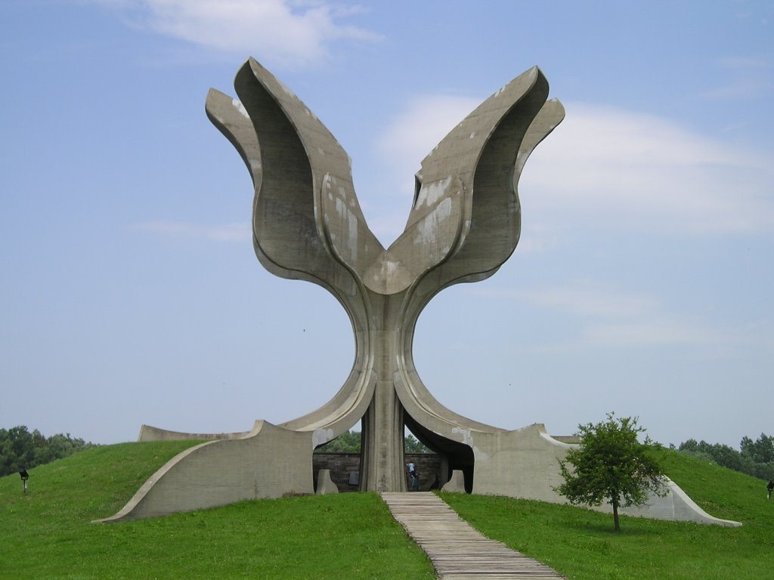
Поред Срба, настрадали су Јевреји, Роми и дио Хрвата.
На простору НДХ највећи концентрациони логор био је у Јасеновцу.
Споменик страдалима у логору Јасеновац

Slide 9
Терор и насиље усташа и страних окупатора, натјерао
је народ да се повлачи у шуме и збјегове.
Временом, народ је формирао покрете отпора
непријатељу.

Slide 10
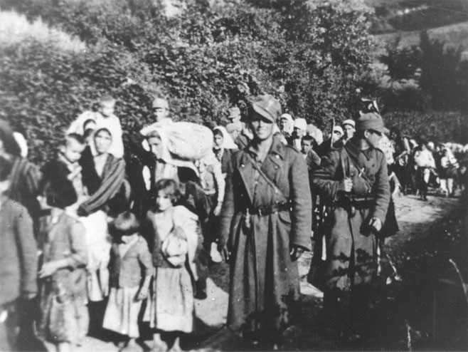

Slide 11
Покрети отпора након окупације
Покрети отпора: четнички покрет и партизански покрет.
Четнички покрет – предводио је Драгољуб (Дража) Михаиловић, који се залагао за борбу против окупатора и опстанак Краљевине Југославије.
Партизански покрет – предводио Јосип Броз Тито, који се залагао за брзо дизање устанка против окупатора и рушење Краљевине.

Slide 12
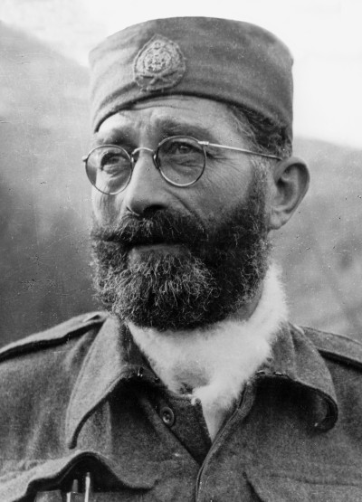
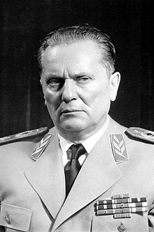
Драгољуб Дража Михаиловић
Јосип Броз Тито

Slide 13
ЗАДАТАК ЗА САМОСТАЛАН РАД:
1. Зашто није дошло до споразума између партизана и четника? (одговор ћете пронаћи у Уџбенику, стр. 96)
2. Какав је био живот људи након окупације Краљевине Југославије?
3. Погледај филм Вељка Булајића „Козара“.

